Slide 1
Εθνικό & ΚαποδιστριακόΠανεπιστήμιο Αθηνών, Ιατρική Σχολή Μεταπτυχιακό Πρόγραμμα Σπουδών «Η Επιστήμη του Στρες και η Προαγωγή της Υγείας»
Επιδημιολογία του Στρες
Εισαγωγή Στο Στρες-Το πρόβλημα
Βασικές Έννοιες
Δαρβίρη Χριστίνα καθηγήτρια προαγωγής Υγείας πρόληψης και επιδημιολογίας

Slide 2
Βασικά σημεία παρουσίασης
Τι είναι στρες
Άλλοι χρήσιμοι όροι
Το στρες ως πρόβλημα
Η εικόνα της σύγχρονης παθολογίας στην ελλάδα και διεθνώς
Σύνδεση στρες νοσηρότητας
Σύνδεση στρες και συμπεριφοράς
Υπάρχον σύστημα υγείας και στρες
Χρήσιμα συμπεράσματα

Slide 3
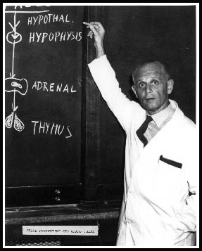
Στρες είναι…
«Καθένας ξέρει τι είναι στρες αλλά κανείς στη πραγματικότητα δεν ξέρει»
(Hans Selye, σε μία από τις δημόσιες παρουσιάσεις του έργου του )

Slide 4

Στρες: η ανάγκη για έναν κοινό τόπο κατανόησης
Το πρώτο ερώτημα που γεννάται συνεπώς είναι
τι είναι στρες!

Slide 5
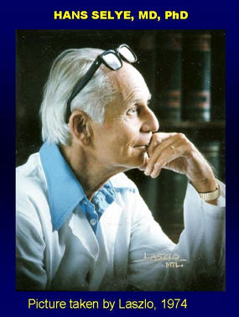
Ορισμοί
«Η μη-συγκεκριμένη ανταπόκριση του σώματος
σε κάθε απαίτηση για αλλαγή»
(Hans Seyle, 1974)

Slide 6
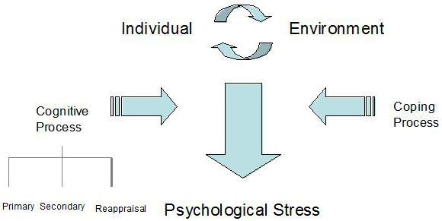
Ορισμοί
«Το αποτέλεσμα αλληλεπίδρασης του ατόμου
και του περιβάλλοντός του.
Όταν το άτομο αισθάνεται αδυναμία να αντεπεξέλθει στις απαιτήσεις του περιβάλλοντός του, βασιζόμενο στις προσωπικές του ικανότητες
και δεξιότητες τότε βιώνει το λεγόμενο στρες».
Lazarus R.

Slide 7
Ορισμοί
«Η πραγματική ή θεωρούμενη έλλειψη ισορροπίας μεταξύ των απαιτήσεων του περιβάλλοντος που χρειάζονται για την επιβίωση, και των ικανοτήτων του ατόμου να προσαρμοστεί σε αυτές τις απαιτήσεις»
(Lazarus and Folkman, 1984, Chrousos and Gold, 1992).

Slide 8
Ορισμοί
«Η διαταραχή της ομοιόστασης* του οργανισμού κάτω από ακραίες εσωτερικές ή περιβαλλοντικές εξωτερικές συνθήκες»
Walter Cannon
*Η ομοιόσταση είναι ο επιτυχής συγχρονισμός των σωματικών λειτουργιών, εξασφαλίζοντας έτσι μία κατάσταση δυναμικής ισορροπίας.

Slide 9
Σύστημα του στρες
Ο ανθρώπινος οργανισμός διαθέτει διάφορα συστήματα ομοιόστασης, όπως το σύστημα του φόβου και θυμού, το σύστημα αμοιβής και τιμωρίας αλλά και το μεταβολικό, του ύπνου, το ανοσολογικό, του πόνου κα.

Slide 10
Σύστημα του στρες
Μεταξύ αυτών των ομοιοστατικών συστημάτων συγκαταλέγεται και το σύστημα του στρες, το οποίο εντοπίζεται τόσο στο κεντρικό νευρικό σύστημα όσο και σε περιφερειακά όργανα, ενώ χαρακτηριστικό γνώρισμα όλων αυτών των ομοιοστατικών συστημάτων είναι ότι είναι δόσο-εξαρτώμενα (dose-response).

Slide 11
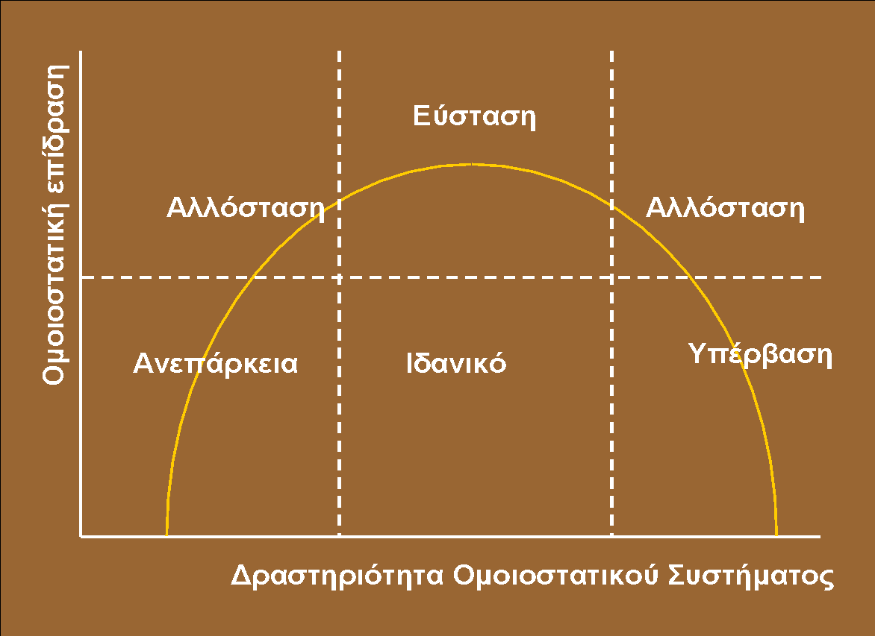
Ομοιόσταση (homeostasis)
Η σύνθετη και δυναμική ισορροπία, η οποία ουσιαστικά συμβάλλει στη διατήρηση τη ζωής.
Υγιής ομοιόσταση: εύσταση (eustasis)

Slide 12
Ομοιόσταση (homeostasis)
Αντίθετα, η ανεπαρκής προσαρμογή και ανταπόκριση στο στρες, η οποία μπορεί να προκύπτει και από τις δύο πλευρές, είτε δηλαδή σε συνθήκες ανεπάρκειας (deficiency) είτε υπέρβασης (excess) της δραστηριότητας του ομοιοστατικού συστήματος, οδηγεί στην εμφάνιση της λεγόμενης αλλόστασης (allostasis) ή διαφορετικά στην δυσομοιόσταση (cacostasis), η οποία αποτελεί ουσιαστικά μία ελαττωματική ομοιόσταση

Slide 13
Ομοιόσταση (homeostasis)
Οι συνθήκες αυτές μπορεί να επιβαρύνουν τον οργανισμό είτε σε μακροπρόθεσμο είτε σε βραχυπρόθεσμο επίπεδο. Τόσο η υπέρμετρη όσο και η υπό- δραστηριότητα των ομοιοστατικών συστημάτων, οδηγούν σε συγκεκριμένα αποτελέσματα.

Slide 14
Εν κατακλείδι ως στρες νοείται…
H κατάσταση απειλής ή θεωρούμενης απειλής της ομοιόστασης, η οποία αποκαθίσταται μέσα από ένα σύνθετο πλέγμα συμπεριφορικών και φυσιολογικών αποκρίσεων προσαρμογής του οργανισμού.
(Chrousos,1998)

Slide 15
Οι στρεσογόνοι παράγοντες καθώς και οι μηχανισμοί ανταπόκρισης οι οποίοι δραστηριοποιούνται από την επίδρασή τους, μπορούν τελικά να οδηγήσουν στην εμφάνιση τριών ειδών αποτελεσμάτων για τον οργανισμό.
Στην πρώτη περίπτωση ο οργανισμός ανταποκρίνεται ιδανικά και μπορεί να επανέλθει στη συνθήκη της υγιούς ομοιόστασης, δηλαδή στην εύσταση (eustasis).

Slide 16
Στην δεύτερη περίπτωση, η ανταπόκριση προσαρμογής είναι ανεπαρκής, και ο οργανισμός αν και καταφέρνει να επιβιώσει, εντούτοις φτάνει στην κακόσταση (cacostasis), είτε επειδή η ίδια η διαδικασία ανταπόκρισης έχει αποτύχει είτε επειδή οι διαμεσολαβητικοί παράγοντες (stress mediators) αυτής οδηγούν σε επιβλαβή για τον οργανισμό αποτελέσματα.)

Slide 17
Με την έννοια των διαμεσολαβητών του στρες, νοούνται τόσο οι βασικές νευροενδοκρινικές ορμόνες του συστήματος του στρες, όσο και άλλοι νευροδιαβιβαστές, όπως οι κυτοκίνες και οι αυξητικοί παράγοντες. Όλοι αυτοί οι παράγοντες είναι καθοριστικής σημασίας για την ρύθμιση της ομοιόστασης και εμπλέκονται σε όλες τις διαδικασίες των δυσομοιοστατικών ασθενειών.

Slide 18
Το τρίτο δυνητικό αποτέλεσμα της διαδικασίας αυτής μπορεί να είναι μία ιδανική προσαρμογή, η οποία όχι μόνο επαναφέρει τον οργανισμό στα επίπεδα της υγιούς ομοιόστασης, αλλά επιπροσθέτως, υπάρχουν νέες ωφέλειες για τον οργανισμό, και δημιουργία βελτιωμένης ομοιόστασης, την υπέρ-ομοιόσταση (hyperstasis).

Slide 19
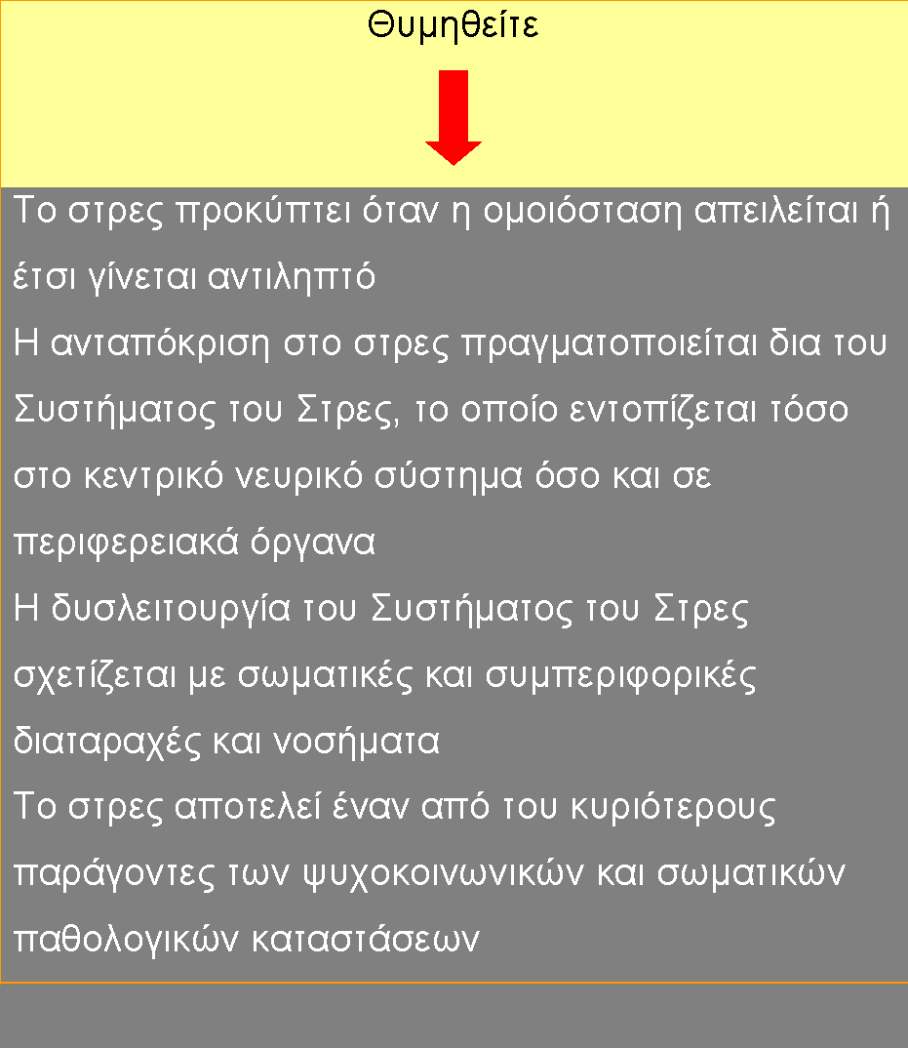

Slide 20
Η σύγχρονη έρευνα για το στρες:
Αφορά την επίδραση του στρες στις φυσιολογικές και μοριακές λειτουργίες του ανθρώπινου οργανισμού και τις αντιδράσεις που προκαλεί.
Τις κοινωνικό γνωστικές διαδικασίες με τις οποίες το άτομο ανταποκρίνεται στο στρες.
Τις ατομικές και κοινωνικές διαφορές που χαρακτηρίζουν την ανταπόκριση στο στρες.

Slide 21
Άλλοι όροι σχετικοί με το στρες
Η αρνητική διάσταση στρες αποδίδεται στην διεθνή βιβλιογραφία με τον όρο distress
Το δημιουργικό ή θετικό στρες με το όρο eustress

Slide 22
Άλλοι χρήσιμοι όροι
Στρεσογόνοι παράγοντες (stressors): κάθε εξωτερικό ερέθισμα το οποίο μπορεί να προκαλέσει την εμφάνιση του στρες.
Μικροπαράγοντες στρες (Hassles): οι καταστάσεις οι οποίες θεωρούνται ενοχλητικές και οδυνηρές και αφορούν στις καθημερινές επαφές με το περιβάλλον.

Slide 23
Κατηγοριοποίηση στρεσογόνων παραγόντων
Φυσικοί στρεσογόνοι παράγοντες οι οποίοι απειλούν την σωματική ακεραιότητα
Ψυχολογικοί στρεσογόνοι παράγοντες οι οποίοι απειλούν την πνευματική υγεία και ευεξία

Slide 24
Κατηγοριοποίηση στρεσογόνων παραγόντων
Με βάση τη χρονική τους διάρκεια διακρίνονται σε:
οξείς
χρόνιους
καθημερινούς
σοβαρές αλλαγές

Slide 25
Τύποι του στρες
Με βάση την επίδραση του στρες:
Εξαντλητικό στρες (distress or stress). το νοσογόνο στρες
Αποδοτικό στρες (eustress). η κινητήρια δύναμη για την ανθρώπινη απόδοση και αντίδραση
Ουδέτερο στρες (neutral stress). περιγράφει εννοιολογικά κάποια αισθητήρια αντίδραση, η οποία ωστόσο δεν έχει κάποια θετική ή αρνητική επίδραση.

Slide 26
Τύποι του στρες
Ανάλογα με την πηγή προέλευσης του στρες:
Σωματικό στρες. Προκύπτει από την καταβολή σωματικής δύναμης
Περιβαλλοντικό στρες. Το αποτέλεσμα έκθεσης σε διάφορα περιβαλλοντικά φαινόμενα.
Ψυχολογικό στρες. Όλες οι συμπεριφορικές, γνωστικές και ψυχολογικές αιτίες που κινητοποιούν τους ατομικούς μηχανισμούς ανταπόκρισης.

Slide 27
Τύποι του στρες
Με βάση τη χρονική διάρκεια και την ένταση της επίδρασης του στρες:
Χρόνιο στρες. Μπορεί να μην εμφανιστεί με μεγάλη ένταση, αλλά έχει μακροχρόνια επίδραση που οδηγεί σε μια συνεχή διέγερση του σώματος με επιβλαβείς για την υγεία συνέπειες.
Οξύ στρες. Σε αντίθεση με το χρόνιο έχει μεγάλη ένταση αλλά διαρκεί λίγο και για τον λόγο αυτό καλείται και επιφανειακό ή άμεσο (acute) στρες.

Slide 28
Όλοι βιώνουμε το ίδιο το στρες;
Υπάρχει ένα πλήθος στρεσογόνων παραγόντων και ερεθισμάτων, ωστόσο:
ο βαθμός του στρες
που θα βιώσει το άτομο, δεν εξαρτάται τόσο από τα ερεθίσματα, όσο από την αντίδραση σε αυτά
Ακολούθως
η αντίδραση εξαρτάται από τις δυνατότητες του ατόμου

Slide 29
Δια στόματος του «πατέρα» του στρες…
«Το στρες μπορεί να αποτελεί για κάποιο άτομο
την τροφή του
και για κάποιο άλλο το δηλητήριό του,
το πιπέρι της ζωής ή το φιλί του θανάτου».
Hans Seyle

Slide 30
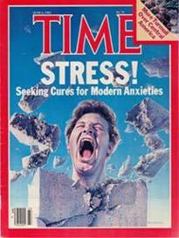
Καλά τεκμηριωμένες έρευνες…
βεβαιώνουν ότι το στρες αποτελεί αναπόσπαστο μέρος
του σύγχρονου τρόπου ζωής
και έναν από τους αιτιολογικούς μηχανισμούς
που συνδέονται με τη σύγχρονη παθολογία, νοσηρότητα και θνησιμότητα.

Slide 31
Η σύγχρονη έρευνα για το στρες:
Ποιος είναι λοιπόν ο ρόλος του στρες και ειδικότερα της αναποτελεσματικής διαχείρισης και της χρόνιας δυσομοιόστασης του οργανισμού στο νέο αυτό μοντέλο νοσηρότητας.

Slide 32
Η σύγχρονη έρευνα για το στρες:
Όσοι εργάζονται στον χώρο της υγείας, θα έχουν συναντήσει ασθενείς που εξέφραζαν τη δυσφορία τους για τον καθημερινό τρόπο ζωής, παραπονούμενοι ότι αυτός είναι έντονος και γεμάτος στρες.

Slide 33
Η σύγχρονη έρευνα για το στρες:
Ταυτόχρονα, δεν είναι σπάνιο τα άτομα να παραπονούνται για την ύπαρξη διαφόρων συμπτωμάτων χωρίς προφανή αίτια, αλλά για τα οποία μία εις βάθος διερεύνηση πολύ συχνά αποκαλύπτει βαθιά σύνδεση με έναν «στρεσογόνο» τρόπο ζωής και αντίστοιχα τροφοδοτούμενη ανθυγιεινή συμπεριφορά.

Slide 34
Η σύγχρονη έρευνα για το στρες
Η λέξη στρες λοιπόν είναι μέρος του καθημερινού λεξιλογίου των περισσοτέρων ατόμων. Η αυξημένη αναφορά στο στρες ακολουθεί αντίστοιχα αυξημένη προσπάθεια κατανόησης του σύγχρονου νοσολογικού φάσματος. Δεν είναι άλλωστε τυχαίο ότι το στρες συγκαταλέγεται στα σημαντικότερα «επιδημικά φαινόμενα».

Slide 35
Η σύγχρονη έρευνα για το στρες
Ένα πλήθος επιστημών, μεταξύ των οποίων η ιατρική, η ψυχολογία, η βιολογία, η κοινωνιολογία, η ανθρωπολογία και άλλες κοινωνικές επιστήμες προσπαθούν να αναλύσουν και να κατανοήσουν τους μηχανισμούς δημιουργίας, ανταπόκρισης και αντιμετώπισης τελικά του στρες.

Slide 36
Γιατί είναι τόσο σημαντικός ο έλεγχος του στρες;
Η απάντηση προκύπτει μέσα από τα ερευνητικά δεδομένα αναφορικά με την επίδραση του στρες στην ανθρώπινη φυσιολογία και την αξιολόγηση της εικόνας της σύγχρονης νοσηρότητας και θνησιμότητας.

Slide 37
Νοσηρότητα-Θνησιμότητα
Το σύγχρονο μοντέλο νοσηρότητας αποκαλύπτει την κυριαρχία των μη λοιμωδών νοσημάτων (non communicable diseases)
Τα οποία όμως μπορούν να προληφθούν!

Slide 38
Νοσηρότητα-Θνησιμότητα
Το 80% των θανάτων από καρδιαγγειακά νοσήματα μπορούν να προληφθούν.
Το 40% όλων των τύπων καρκίνου μπορεί να προληφθεί.
Η πλειονότητα των παραγόντων κινδύνου για εμφάνιση μη μεταδιδόμενων νοσημάτων είναι τροποποιήσιμοι.

Slide 39
Η αλήθεια των αριθμών
Το 74% των θανάτων παγκοσμίως υπολογίζεται ότι οφείλεται στα χρόνια νοσήματα (WHO, 2023)
Μέχρι το 2030, οι θάνατοι από καρδιοαγγειακά νοσήματα, καρκίνο, και τροχαία δυστυχήματα, θα αναλογούν περίπου στο 30% όλων των θανάτων (WHO, 2023)

Slide 40
Νοσηρότητα-Θνησιμότητα
Τα ψυχικά νοσήματα συμβάλλουν στο 1-4% των θανάτων ενώ προκαλούν το 31-37% όλων των χρόνων ζωής με ανικανότητα (YLD’s)
Τα τροχαία ατυχήματα το 2030 θα βρίσκονται στην 5^{η} θέση των βασικών παραγόντων προκαλώντας περίπου 2.4 εκ. θανάτους.

Slide 41
Κυριότεροι παράγοντες κινδύνου στις ανεπτυγμένες χώρες
Υψηλή αρτηριακή πίεση
Κάπνισμα
Αλκοόλ
Υψηλή χοληστερόλη
Υψηλό σωματικό βάρος
Χαμηλή κατανάλωση φρούτων- λαχανικών
Χαμηλά επίπεδα φυσική άσκησης
(WHO, 2020)

Slide 42
Η εικόνα στην Ελλάδα
Τα μη μεταδιδόμενα νοσήματα ευθύνονται για το 86% όλων των θανάτων στην Ελλάδα
καρδιαγγειακά
νεοπλάσματα στρες!!
τροχαία
(Εθν. Στατιστική υπηρεσία, 2021)

Slide 43

Οι Αρνητικές Πρωτιές της Ελλάδας
στην υγεία

Slide 44
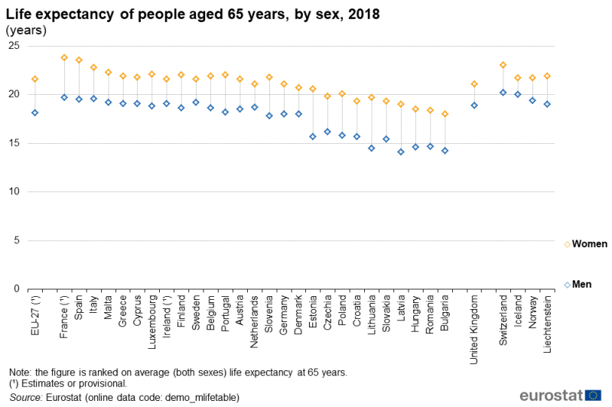
Ενώ η γενική θνησιμότητα στην Ευρώπη μειώνεται, η Ελλάδα εμφανίζει τον βραδύτερο ρυθμό μείωσης σε σχέση με τις υπόλοιπες χώρες της Ε.Ε.

Slide 45
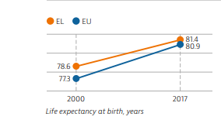
Το προσδόκιμο ζωής στην ηλικία των 65 ετών στην Ελλάδα, βρίσκεται πλέον πάνω από τον μέσο όρο της Ε.Ε, ενώ μέχρι το 1999 ήταν το υψηλότερο.
State of Health in the EU · Greece · Country Health Profile 2019

Slide 46
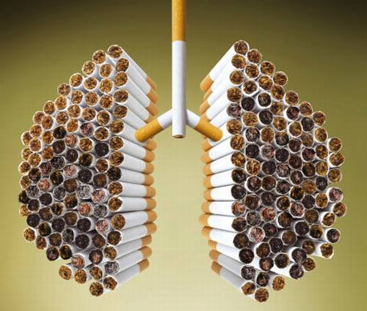
Η Ελλάδα… ένα μεγάλο φουγάρο
Το 2019 η Ελλάδα ήταν 2^{η} στο καθημερινό κάπνισμα (τουλάχιστον 1 τσιγάρο την ημέρα) μετά την Βουλγαρία
Το 2019, η Ελλάδα είναι 1^{η} στην Ευρώπη στο κάπνισμα (με το 34% των Ελλήνων και το 21% των Ελληνίδων να καπνίζουν!)
Share of daily smokers of cigarettes among persons aged 15 and over, by level of consumption, 2019 https://ec.europa.eu/eurostat/statistics-explained/index.

Slide 47
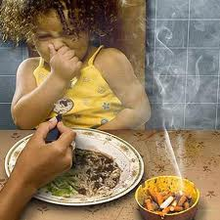
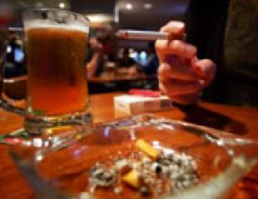
Η Ελλάδα…ένα μεγάλο φουγάρο!
Στην Ελλάδα έχουμε τα υψηλότερα ποσοστά καπνιστών, τα υψηλότερα ποσοστά καπνίσματος σε δημόσιους χώρους, καθώς και τα υψηλότερα ποσοστά παθητικού καπνίσματος στο οικογενειακό περιβάλλον!
Eurostat 2019 https://ec.europa.eu/eurostat/statistics-explained/index.

Slide 48
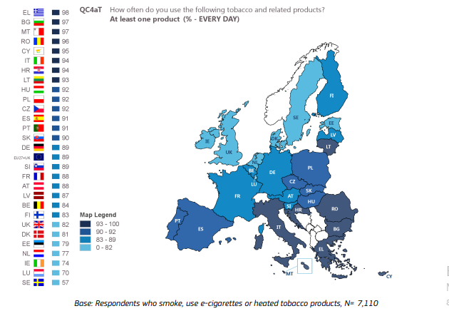
2020 Eurobarometer, Survey on Tobacco

Slide 49
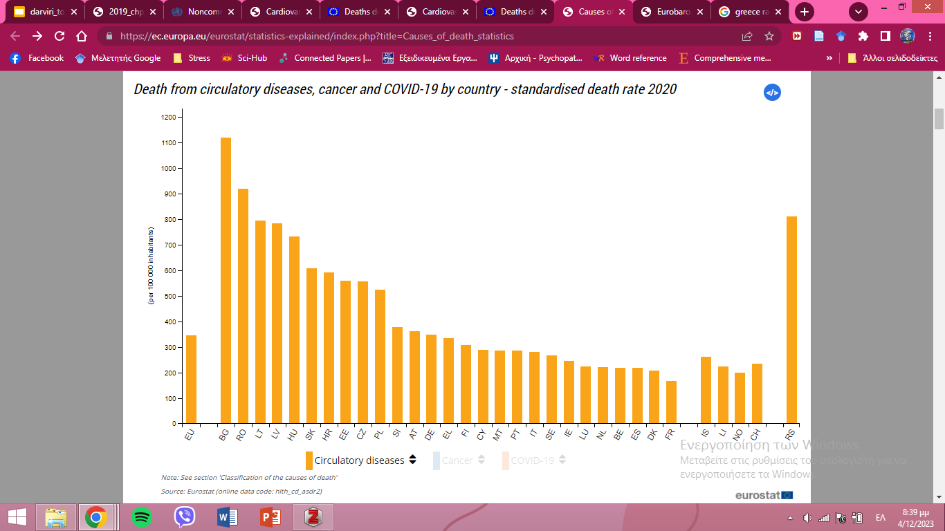
Ο ρυθμός μείωσης της θνησιμότητας από νοσήματα του κυκλοφορικού συστήματος στην Ελλάδα είναι βραδύτερος από όλες τις χώρες της Ε.Ε με αποτέλεσμα η Ελλάδα να συγκαταλέγεται από τις πρώτες στους θανάτους από καρδιαγγειακά νοσήματα στην Ευρώπη
Eurostat, 2020

Slide 50
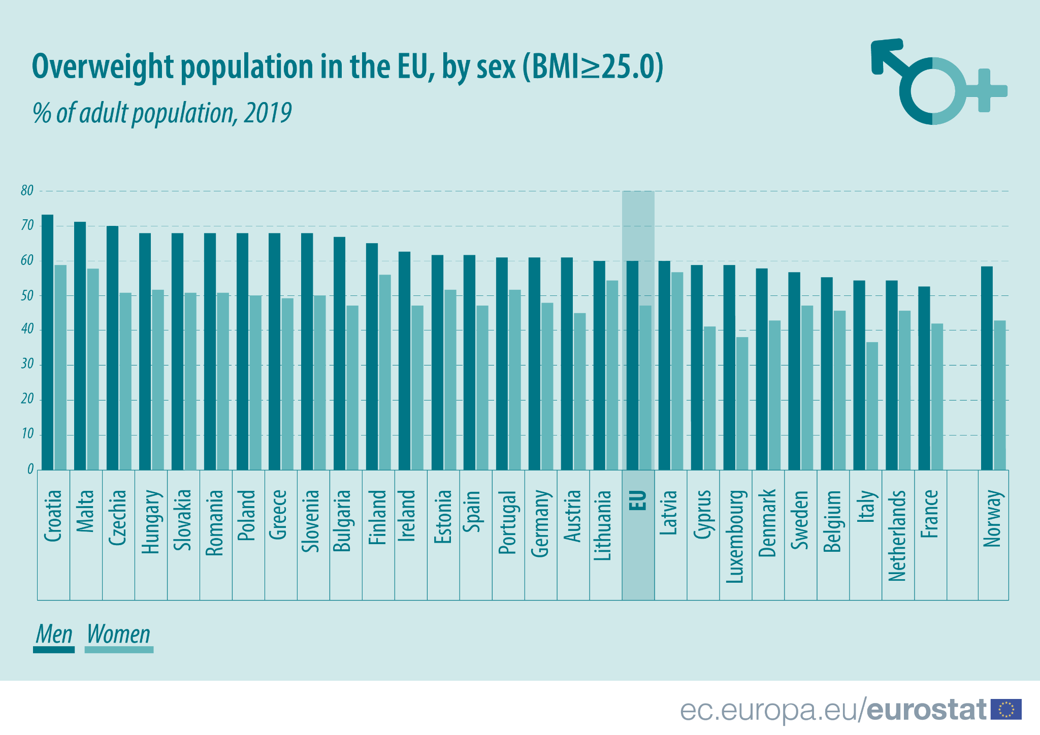
Η Ελλάδα 8^{η} σε παχυσαρκία στην Ευρώπη στους άντρες και 27^{η} στον κόσμο το 2019
Eurostat 2019

Slide 51
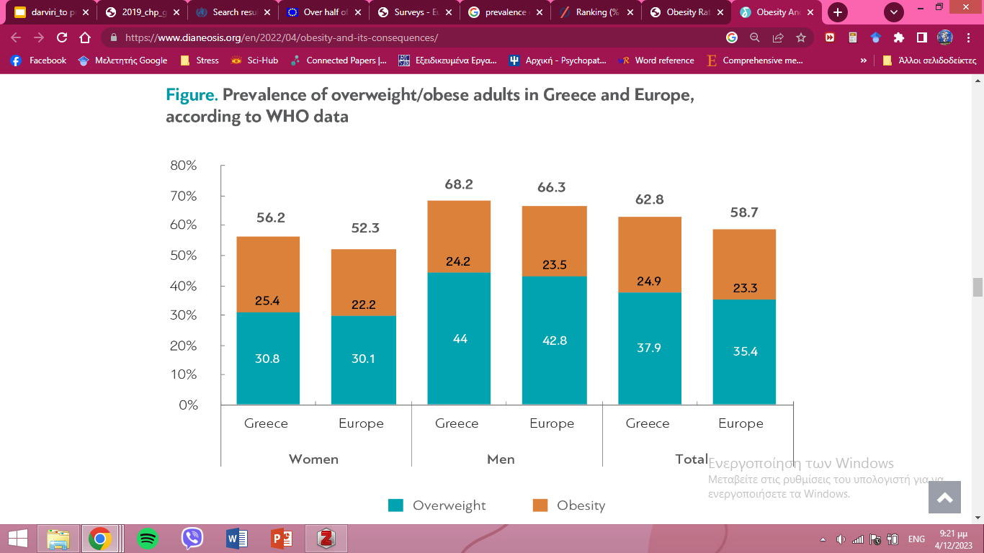
Η Ελλάδα 8^{η} σε παχυσαρκία στην Ευρώπη
Το 2019 το 30.8% των Ελλήνων ήταν υπέρβαροι και το 56.2% παχύσαρκοι με αυξητική τάση

Slide 52
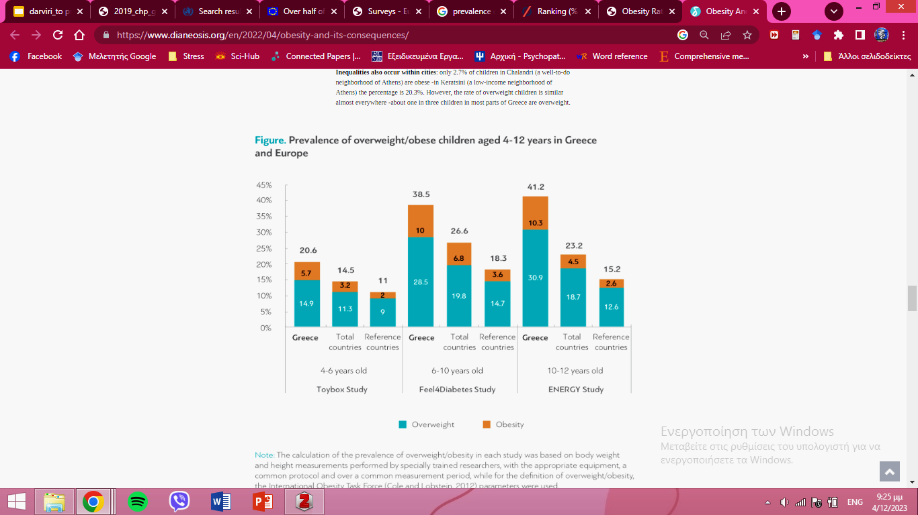
Η Ελλάδα πρωτοπόρος και στην παιδική παχυσαρκία
WHO, 2019

Slide 53

Η Ελλάδα πρώτη στα τροχαία ατυχήματα στην Ευρώπη!
Είναι χαρακτηριστικό ότι το 2021, οι νεκροί της χώρας μας ανήλθαν σε 624 τη στιγμή που ο μέσος όρος της Ευρώπης είναι 97 ανά εκατομμύριο κατοίκων (Eurostat, 2021).

Slide 54
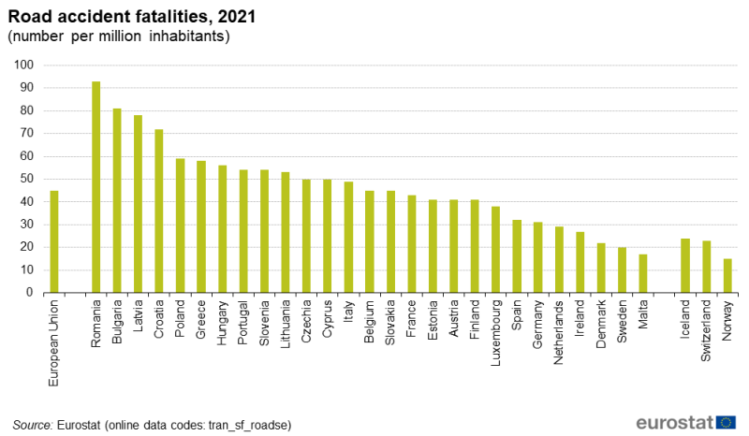

Slide 55
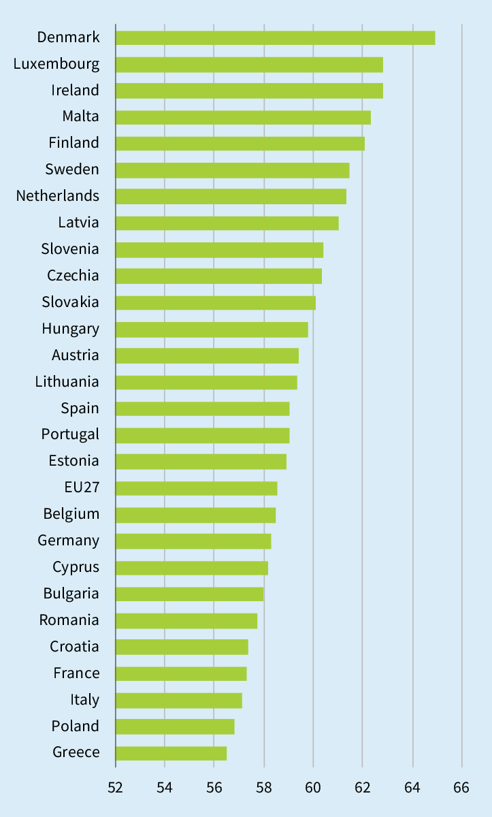
Οι Έλληνες εμφανίζουν χαμηλότερες τιμές στη διάσταση της γενικής υγείας και στη διάσταση της ψυχικής υγείας σε σύγκριση με άλλες χώρες όπως είναι η Σουηδία, το Ηνωμένο Βασίλειο και η Ιταλία (SF36)
WHO,2021

Slide 56
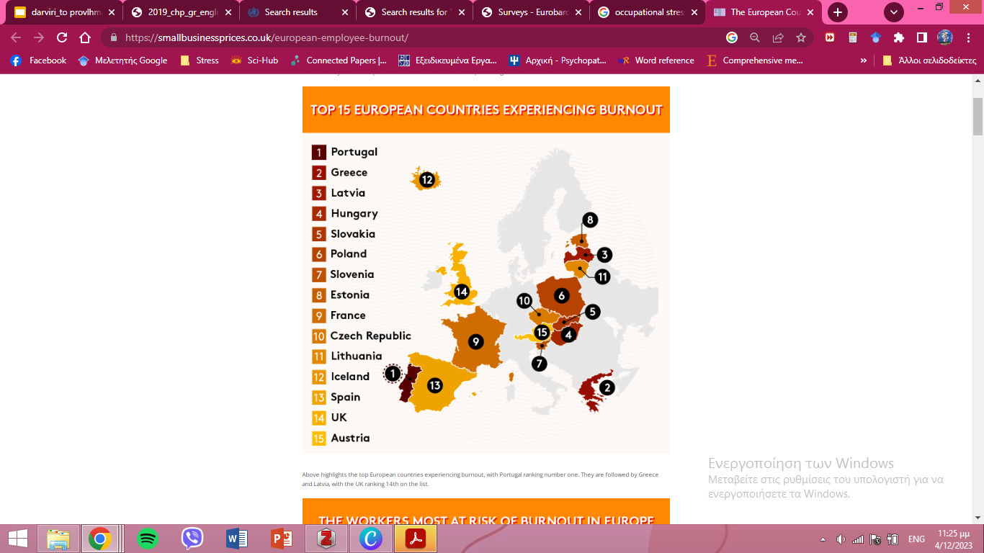
Στρες από την εργασία στις ευρωπαϊκές χώρες
Η Ελλάδα (55,3%) στην ομάδα χωρών με υψηλό ποσοστό στρες (έτος 2022)
https://appsso.eurostat.ec.europa.eu/nui/show.do?dataset=hsw_exp1&lang=en

Slide 57
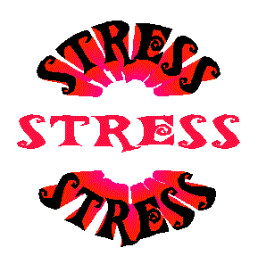
Από τους αριθμούς στην παραγματικότητα!
Αν ανατρέξει κάποιος στη σύγχρονη ββιλιογραφία θα ανακαλύψει ότι μεταξύ όλων των ως άνω νοσημάτων και επικύνδινων για την υγεία συμπεριφορών υπάρχει ένα κοινό σημείο αναφοράς…..

Slide 58
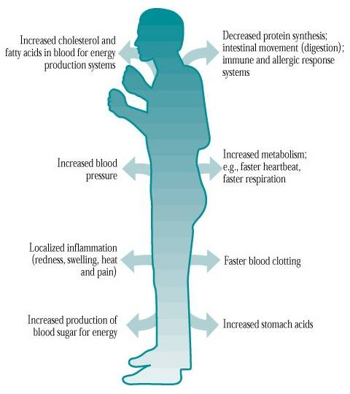
Στρες και σύγχρονη νοσηρότητα
Το στρες επιδρά στη λειτουργία βασικων συστημάτων όπως:
Το ενδοκρινικό
Το κεντρικό νευρικό σύστημα
Το ανοσοποιητικό
Επιφέροντας σημαντικές αλλαγές οι οποίες επηρεάζουν άμεσα ή έμμεσα την εμφάνιση των κυριότερων ασθενειών και διαταραχών.

Slide 59
Στρες και Υγεία
Εκτίμηση του παράγοντα
και της ικανότητας προσαρμογής
Στρεσογόνος Παράγοντας
Εκτίμηση του παράγοντα
ως απειλή
Εκτίμηση του παράγοντα
ως μη απειλή
Αρνητική συναισθηματική
ανταπόκριση
Αρνητική
φυσιολογική και συμπεριφορική
ανταπόκριση
Αυξημένος
κίνδυνος νόσου
http://ocw.tufts.edu/Content/1/coursehome/194139/194167

Slide 60
Ένδεικτικές έρευνες:
Ενήλικες άνδρες που είχαν βιώσει τουλάχιστον τρία σημαντικά στρεσογόνα γεγονότα στη ζωή τους παρουσίαζαν αυξημένη θνησιμότητα. (Rosengren et al, 1993)

Slide 61
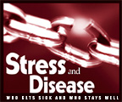
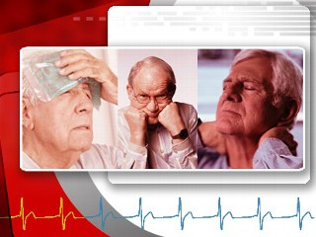
Ενδεικτικά ευρήματα σύνδεσης στρες και σύγχρονης νοσηρότητας

Slide 62
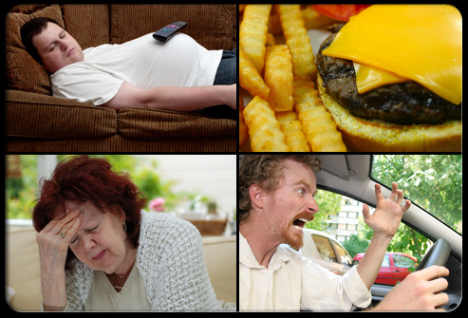
Στρες και καρδιαγγειακά- οδοί σύνδεσης
Υπέρταση
Παχυσαρκία
Οξειδωτικό στρες
Παράγοντες που αυξάνουν τον κίνδυνο των καρδιαγγειακών (καπνισμα, αλκοόλ, κακή διατροφή, μειωμένη άσκηση κτλ)

Slide 63
Στρες και Παχυσαρκία-μηχανισμοί σύνδεσης
Ενδοκρινολογικοί μηχανισμοί
Υιοθέτηση ανθυγιεινών διατροφικών επιλογών
Επίδραση στην υιοθέτηση και τη συμμόρφωση των διατροφικών και των διαιτολογικών επιλογών

Slide 64
καταβολισμός, αντιρροπιστικές ορμόνες, υπεργλυκαιμία
Διαταραχή της γλυκόζης
φλεγμονή, κυτοκίνες, αντίσταση στην ινσουλίνη
Διαβήτης και stress
διαταραχή αυτοφροντίδας διαβητικού ασθενούς
εμμένουσα υπερκορτιζολαιμία
συσχέτιση stress με σπλαγχνική και γενικευμένη παχυσαρκία
Παρουσίαση Καθηγητή κ.Κατσιλάμπρου και Δρ.Κολλιάκη

Slide 65
Στρες και κατάθλιψη
Σύμφωνα με τα ερευνητικά δεδομένα το στρες μπορεί να πυροδοτήσει σχεδόν το 50% των περιπτώσεων κατάθλιψης
Η έκθεση σε στρες στις πρώιμες φάσεις ανάπτυξης σχετίζεται θετικά με την εμφάνιση κατάθλιψης στην ενήλικη ζωή.
Wang et al., (2020). Early Life Stress and Depression. Frontiers in Psychiatry

Slide 66

Κακοήθεις νεοπλασίες και στρες-μηχανισμοί σύνδεσης
Αρνητική επίπτωση στο ανοσοποιητικό σύστημα
Οξειδωτικό στρες
Υιοθέτηση επικύνδινων συμπεριφορών (κάπνισμα, κακή διατροφή, καταχρηστικές συμπεριφορές κα)

Slide 67
Η ανάδειξη του ρόλου του σύγχρονου στρεσογόνου τρόπου ζωής
«Genes load the gun.
Lifestyle pulls the trigger»
Dr. Elliot Joslin

Slide 68
Η έμμεση επίδραση του στρες αποτυπώνεται μέσω…
Της ενθάρρυνσης για υιοθέτηση ανθυγιεινών συνηθειών, λόγω της ανεπιτυχούς διαχείρισης όπως:
Κάπνισμα
Χρήση εξαρτησιογόνων ουσιών
Υπέρμετρη κατανάλωση οινοπνεύματος
Έλλειψη σωματικής άσκησης
Διαταραχές του ύπνου
Λανθασμένες διατροφικές επιλογές
Στρες

Slide 69
Ενδεικτικά ευρήματα
Τα ¾ των συμμετεχόντων σε έρευνα στον Καναδά , ανέφεραν ως μεθόδους αντιμετώπισης του στρες, το κάπνισμα, την κατανάλωση αλκοόλ, το γρήγορο και πρόχειρο φαγητό και την παρακολούθηση τηλεόρασης!
(http://www.heartandstroke.qc.ca/site/c.pkI0L7MMJrE/b.3660535/k.A400/2000_Report_Card__Stress_threatening_Canadians_health.htm)

Slide 70

Ενδεικτικά ευρήματα: Στρες και κάπνισμα
Το στρες συμβάλλει:
Στην έναρξη της καπνιστικής συνήθειας
Στην αυξημένη ημερήσια κατανάλωση
Στην αδυναμία διακοπής
Στην αυξημένη πιθανότητα υποτροπής
Taylor, G. M. J., & Treur, J. L. (2023). An application of the stress-diathesis model: A review about the association between smoking tobacco, smoking cessation, and mental health. International Journal of Clinical and Health Psychology,

Slide 71
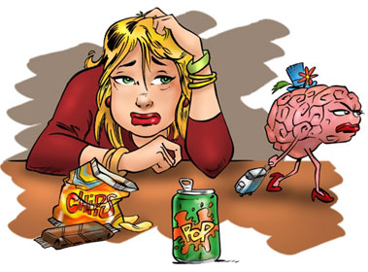
Ενδεικτικά ευρήματα: Στρες και διατροφή
Το στρες συμβάλλει:
Στην συνασθηματική υπερφαγία
Στην λήψη τροφών πλούσιων σε λιπαρά και ζάχαρη
Στην αυξημλενη κατανάλωση μικρογευμάτων
Στην αυξημένη πιθανότητα υποτροπής
Choi, J. (2020). Impact of Stress Levels on Eating Behaviors among College Students. Nutrients.

Slide 72
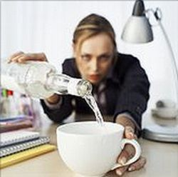
Ενδεικτικά ευρήματα: Στρες και αλκοόλ
Το στρες συμβάλλει:
Στην αυξημένη κατανάλωση αλκοόλ
Στην αυξημένη πιθανότητα υποτροπής
Στην επιδείνωση αλκοολισμού
Blaine, S. K., & Sinha, R. (2017). Neuropharmacology

Slide 73
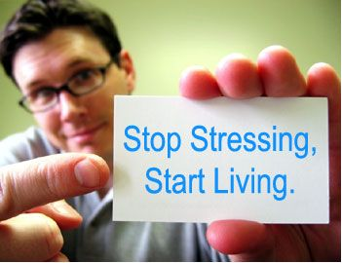
Ενδεικτικά ευρήματα: Στρες και φυσική δραστηριότητα
Υπο συνθήκες στρες τα άτομα επιλέγουν λιγότερο να ασκηθούν σωματικά, αν και η φυσική δραστηριότητα έχει θετική επίδραση στον έλεγχο του στρες.
Schultchen, D., et al (2019). Bidirectional relationship of stress and affect with physical activity and healthy eating. British Journal of Health Psychology

Slide 74
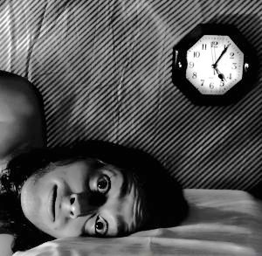
Ενδεικτικά ευρήματα: Στρες και ύπνος
Το στρες:
Επηρεάζει αρνητικά την φυσιολογία του ύπνου
Επιδρά στην ποιότητα και την ποσότητα του ύπνου
Μπορεί να οδηγήσει ακόμη και χρόνιες μορφές αϋπνίας
Amaral, A. P.et al. (2018). Sleep difficulties in college students: The role of stress, affect and cognitive processes. Psychiatry Research,
Kalmbach, D. A.,et al (2018). The impact of stress on sleep: Pathogenic sleep reactivity as a vulnerability to insomnia and circadian disorders. Journal of Sleep Research.

Slide 75

Ενδεικτικά ευρήματα: Στρες και οδική ασφάλεια
Το στρες:
Αυξάνει την πιθανότητα ατυχημάτων
Αυξάνει την επιθετική συμπεριφορά
Αυξάνει τις πιθανότητες παραβατικής συμπεριφοράς
1.
Bowen, L., Budden, S. L., & Smith, A. P. (2020). Factors underpinning unsafe driving: A systematic literature review of car drivers. Transportation Research Part F: Traffic Psychology and Behaviour

Slide 76
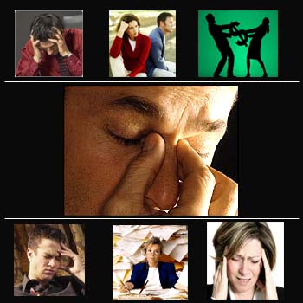
Ενδεικτικά ευρήματα: Εργασιακό στρες
Το στρες στην εργασία:
Συγκαταλέγεται στα συχνότερα αναφερόμενα προβλήματα
Αυξάνει τον κίνδυνο ατυχημάτων
Αυξάνει τη νοσηρότητα και τη θνησιμότητα.
Αυξάνει τα ποσοστά απουσίας
Επιφέρει σημαντικό ψυχοκοινωνικό και οικονομικό κόστος
http://osha.europa.eu/en/publications/reports/203

Slide 77
Από όλα τα ως άνω γίνεται φανερό ότι:
Η αποτελεσματική διαχείριση του στρες αποτελεί βασικό παράγοντα πρόληψης και κύριο τροποποιήσιμο παράγοντα κινδύνου
για τον λόγο αυτό αποτελεί μέρος των κυριότερων στρατηγικών για την προαγωγή της υγείας και την πρόληψη, όπως αποτυπώνεται σε επίσημα κείμενα όπως του ΠΟΥ κα.

Slide 78
Ειδικότερα τελευταία 30 έτη…
Οι γνώσεις αναφορικά με την σχέση υγείας και στρες έχουν αυξηθεί σημαντικά, ώστε να οργανωθούν συντονισμένες προσπάθειες από τον ιατρικό κόσμο, τους επαγγελματίες υγείας, τους κοινωνικούς επιστήμονες, αλλά και τα ίδια τα άτομα για την επιτυχή διαχείριση του στρες

Slide 79
Το υπάρχον Σύστημα Υγείας και το στρες
Περισσότερο πρόκειται για
«σύστημα φροντίδας της ασθένειας»
καθώς είναι επικεντρωμένο στην διαχείριση της ασθένειας
παρά στην πρόληψη και προαγωγή της υγείας.

Slide 80
Ενδεικτικά της νοσοκεντρικής αντίληψης αποτελούν:
Ο ιατρικός πληθωρισμός
Ο αυξημένος αριθμός φαρμακείων.
Η Ελλάδα πρώτη στην Ευρώπη σε φαρμακεία

Slide 81
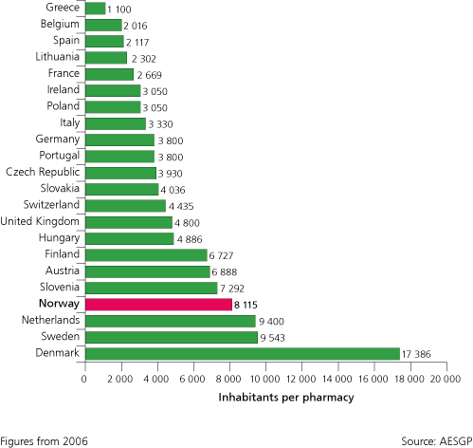
Στην Ελλάδα υπάρχουν περίπου 11.000 φαρμακεία (94,2 ανά 100.000 κατοίκους) δηλαδή τον μεγαλύτερο αριθμό φαρμακείων αναλογικά με τον πληθυσμό μας σαν χώρα στην Ευρώπη
www.sfee.gr/files/story/IOBE_2009_SUM.pdf

Slide 82
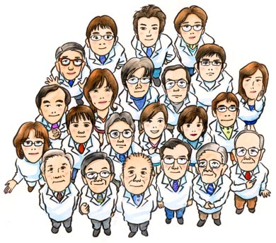
Ο Ιατρικός Πληθωρισμός
Σε κάθε 1.000 Έλληνες, αντιστοιχούν περίπου 5 ιατροί
(ιατρικός πληθωρισμός=8%)
Η Ελλάδα αναδεικνύεται 1^{η} σε ευρωπαϊκό επίπεδο σε «παραγωγή» ιατρών, καταγράφοντας τη μεγαλύτερη αναλογία ιατρών – πληθυσμού.
Ανάμεσα σε 148 χώρες έρχεται 3^{η} μετά τη Κούβα και τη Λευκορωσία.
Πέντε ιατρικές ειδικότητες συγκεντρώνουν το 52% όλων των γιατρών. Οι μισοί Έλληνες ιατροί είναι παθολόγοι, μικροβιολόγοι, παιδίατροι, μαιευτήρες - γυναικολόγοι, καρδιολόγοι και χειρούργοι.
http://www.inegsee.gr/ereynes-meletes.html
http://www.nationmaster.com/graph/hea_phy_per_1000_peo-physicians-per-1-000-people

Slide 83
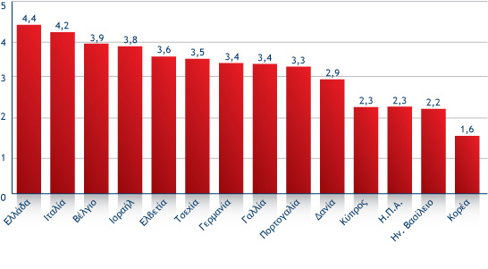
Ο Ιατρικός Πληθωρισμός
World development indicators Database

Slide 84
Το υπάρχον Σύστημα Υγείας και το στρες
Ώστόσο, η μεγάλη πλειοψηφία της εθνικής μας υγείας επηρεάζεται από παράγοντες επί των οποίων η νοσοκεντρική προσέγγιση ασκεί μικρή επίδραση.
Τέτοιοι παράγοντες είναι το στρες, η διατροφή, τα κοινωνικά προβλήματα, η ανεπαρκής άσκηση, το κάπνισμα, οι περιβαλλοντικές τοξίνες.

Slide 85
Το υπάρχον Σύστημα Υγείας και το στρες
Έρευνες έχουν δείξει ότι το στρες ευθύνεται για την επιμονή των συνεπειών που καταστρέφουν την ζωή παρά τις ιατρικές οδηγίες για την ενημέρωση των Υπουργείων Υγείας των κρατών.

Slide 86
Το υπάρχον Σύστημα Υγείας και το στρες
Έρευνες επίσης έχουν δείξει ότι
τουλάχιστον το 50% των θανάτων και το 70% των ασθενειών είναι αυτό-επιβαλλόμενες και οφείλονται στην επιδημία της ανθυγιεινής συμπεριφοράς
στην οποία όμως
η νοσοκεντρική προσέγγιση
ασκεί μικρή επίδραση!

Slide 87
Το υπάρχον Σύστημα Υγείας και το στρες
Όταν ο πληθυσμός έχει στρες τα προγράμματα
Αγωγής και Προαγωγής υγείας έχουν μικρή αποτελεσματικότητα
Εξουδετερώνοντας όμως το ατομικό και κοινωνικό στρες
βελτιώνεται η αποτελεσματικότητα τους επαυξάνοντας σημαντικά την συμμόρφωση.

Slide 88
Τι πρέπει να γίνει!
Ανάπτυξη στρατηγικών διαχείρισης του στρες για αποτελεσματικότερη τροποποίηση της συμπεριφοράς.
Αφού
Έχει αποδειχθεί ότι
οι στρατηγικές πρόληψης δημιουργούν υγιέστερους πολίτες και μειώνουν το κόστος υγείας κατά 50-70%

Slide 89

Τι πρέπει να γίνει!
Ένα τέτοιο πρόγραμμα, εστιαζόμενο στην πρόληψη της αρρώστιας και την προαγωγή της υγείας προσφέρει λύση στην κρίση του συστήματος υγείας η οποία είναι ολοκληρωτική, οικονομικά αναποτελεσματική και επιστημονικά αποδεδειγμένη.

Slide 90


Τι πρέπει να γίνει!
Θα πρέπει να εκπαιδευτούν επιστήμονες υγείας οι οποίοι θα είναι σε θέση να εφαρμόσουν στρατηγικές υγείας που εστιάζονται στην πρόληψη, στρατηγικές για διαχείριση του στρες για αποτελεσματικότερη τροποποίηση της συμπεριφοράς.

Slide 91
Τι πρέπει να γίνει!
Η νέα αυτή αντίληψη για την εκπαίδευση υγείας θα είναι μοναδική ανυψώνοντας την φροντίδα υγείας σε ένα νέο επίπεδο, αναπτύσσοντας ολόκληρο το δυναμικό του κάθε πολίτη μειώνοντας το ατομικό και συλλογικό στρες και θα εξασφαλίζει μία καθαρά οικονομική δαπάνη για το κράτος

Slide 92
Χρήσιμα Συμπεράσματα
Το στρες συνδέεται άμεσα η έμμεσα με τις κυριότερες ασθένειες και διαταραχές που συνθέτουν το σύγχρονο νοσολογικό φάσμα
Ο βαθμός ανταπόκρισης στο στρες εξαρτάται από το άτομο και τους διαθέσιμους πόρους και ικανότητές.
Η διαχείριση του στρες αποτελεί βασική στρατηγική για την προαγωγή της υγείας.
Τα συστήματα Υγείας θα πρέπει να προσανατολιστούν στην πρόληψη και όχι στην διαχείριση της ασθένειας

